Slide 1

ARE-Dynamique
Diffusion de publication sur reseaux sociale
Dong Haitao
Zhang Xu

Slide 2



Comment diffuser la publication sur reseaux sociale
Dans les réseaux sociaux modernes, la publication se diffuser comme un virus, et nous essayons d'expliquer la propagation de la publication dans les réseaux sociaux avec un modèle de transmission virale.
In modern social networks, the publication spreads like a virus, and we try to explain the spread of the publication in social networks with a model of viral transmission.

Slide 3
1.SI modèle
sensible-->non vu
infection(malade)-->vu

Slide 4
Hypothèse
1.Tous ceux qui ont vu cette publication diffuseront cette publicité.

Slide 5

p_0:La probabilité qu'une publication se transmette d'une personne qui a déjà vu à un individu non vu par unité de temps est p_0
p_1:La probabilité les gens qui a déjà vu va arreter diffuer cette publication.
I0:I0 est la partie initiale de les personnes qui a vu ce publication
ND:tous les temps

Slide 6
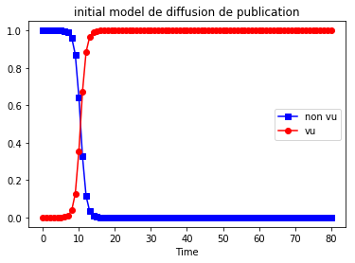
Les paramètres:
p_0=1.3206
p_1=0
#p_1 est Le nombre des gens qui a déjà vu va arreter diffuer cette publication.
sur cette modèle,p_1=0 (p_0>p_1)
I0=1e-6
ND=80
TS=1.0
INPUT = (1.0-I0, I0)
Conclusion:
Comme vous pouvez le voir sur la photo, tout le monde a vu cette publication à environ t = 16.

Slide 7
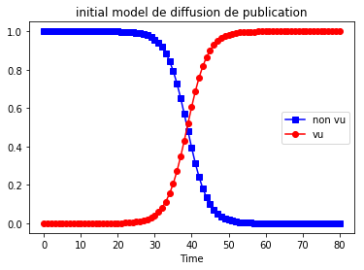
Les paramètres:
p_0=0.356
p_1=0
#p_1 est La probabilité les gens qui a déjà vu va arreter diffuer cette publication.
sur cette modèle,p_1=0
I0=1e-6
ND=80
TS=1.0
INPUT = (1.0-I0, I0)
Conclusion:
1.Comme vous pouvez le voir sur la photo, tout le monde a vu cette publication à environ t = 55.
2.si p_0 diminue, le temps tout les monde vu va etre plus tard.

Slide 8
2.SIS modèle
sensible-->non vu&vu et arreter diffuser
infection(malade)-->vu

Slide 9
Hypothèse
Après un certain temps, certaines personnes ayant vu cette publicité arrêteront diffuser..

Slide 10
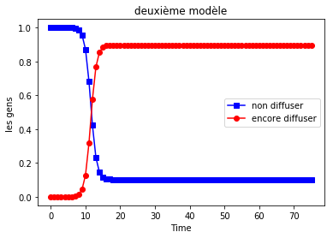
Les paramètres:
p_0=1.326
p_1=0.1359
#p_1 est La probabilité les gens qui a déjà vu va arreter diffuer cette publication.
sur cette modèle,p_1!=0
I0=1e-6
ND=75
TS=1.0
INPUT = (1.0-I0, I0)
Conclusion:
Comme on peut le voir sur la figure, à environ t = 17, en maintenant un équilibre dynamique.

Slide 11
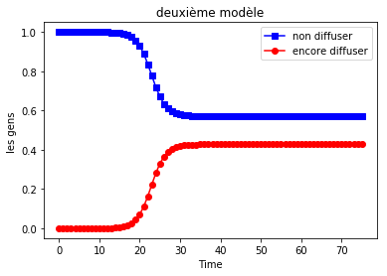
Les paramètres:
p_0=1.326
p_1=0.759
#p_1 est La probabilité les gens qui a déjà vu va arreter diffuer cette publication.
sur cette modèle,p_1!=0
I0=1e-6
ND=75
TS=1.0
INPUT = (1.0-I0, I0)
Conclusion:
si p_1 augmente, quand en un équilibre dynamique,les gens non diffuser vas augmente

Slide 12
3.SIR modèle
1.sensible-->non vu
2.infection-->vu et encore diffuser
3.convalescent-->vu et arreter diffuser

Slide 13
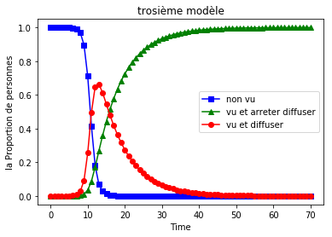
Les paramètres:
p_0=1.4247
p_1=0.14286
S0=1-1e-6
I0=1e-6
ND=70
TS=1.0
INPUT = (S0, I0, 0.0)
Conclusion:
Comme on peut le voir sur la figure, à la fin, tout le monde a vu des publication et le nombre de personnes qui diffusent des publication a d'abord augmenté, puis diminué, pour finalement devenir des personnes qui ont vu des publication sans se diffuser.

Slide 14
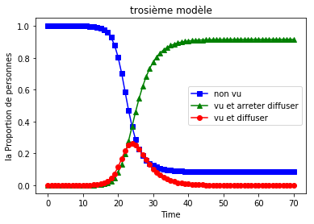
Les paramètres:
p_0=0.952
p_1=0.3523
S0=1-1e-6
I0=1e-6
ND=70
TS=1.0
INPUT = (S0, I0, 0.0)
﻿
Conclusion:
quand p_0 diminue,et p_1 augmente,
Cette publication n’est pas intéressante et elle est déjà morte lorsque certaines personnes ne la voient pas.

Slide 15
Modèle de diffusion
Paramètres:
-abonnés
-proportion minimale de likes à la première
génération (adhésion des abonnés)
-seuil (condition d’arrêt)
-taille du réseau
-évolution de l’adhésion d’une génération à une
autre
-probabilité d’exploration
Résultats:
-vues (+par génération)
-likes (+par génération)

Slide 16
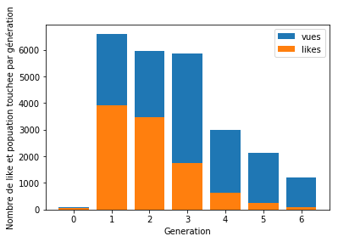

Slide 17
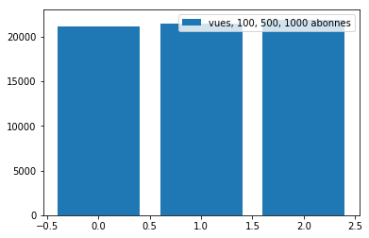
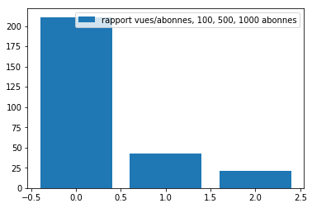

Slide 18
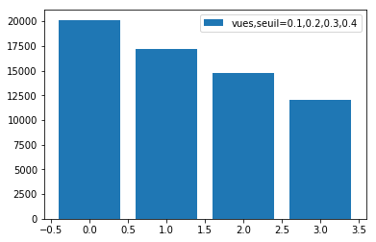

Slide 19
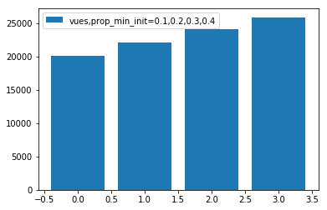

Slide 20
Hypothèse:
Plus une publication est appréciée, plus elle aura de chances de devenir virale

Slide 21
La proportion de like de la première génération (abonnés) impacte le nombre total de vues.

Slide 22
Bilan: tous les paramètres influencent le nombre total de vues

Slide 23
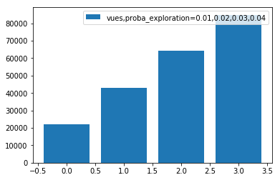

Slide 24
Sans surprise, la diffusion d’une publication est tributaire des codeurs du réseau. Ils peuvent très facilement gonfler ou atténuer la diffusion d’un certain type de publication.

